Slide 1
KURAL TABANLI E-TİCARET SİTESİ GELİŞTİRME
Bora KIRARSLAN ve Mehmet Ali GÜLYURDU

Slide 2
ANA PROBLEM
Geleneksel e-ticaret sitelerinin kullanıcı aktivitesini göz ardı etmesi, kişiselleştirilmiş kampanyalar gibi özelliklere önem vermemesi ve bunlara yönelik öneri sistemleri geliştirmemesi müşteri kaybına yol açıyor.

Slide 3
GELENEKSEL E-TİCARET SİTELERİ
Geleneksel e-ticaret siteleri, tüm kullanıcılar için sabit ürün listeleri ve kampanyalar sunar.
Kullanıcıların önceki alışverişleri, tercihleri veya davranışları dikkate alınmaz.
Herkese aynı deneyimi sunar, bu da kullanıcı bağlılığını azaltabilir.

Slide 4
KULLANICI DENEYİMİ PROBLEMLERİ
Kullanıcı, ilgilenmediği ürünlerle karşılaşır ve alışveriş süresi uzar.
İlgili ürün önerileri sunulmadığı için çapraz satış (cross-sell) fırsatları kaçırılır.
Sepetten dönüşüm oranı düşüktür çünkü kullanıcıyı tetikleyen kampanyalar gösterilmez.

Slide 5
KİŞİSELLEŞTİRME EKSİĞİNİN SONUÇLARI
Düşük dönüşüm oranı: Site ziyaretçileri alışverişe dönüşmez.
Yüksek terk oranı: Kullanıcılar kısa sürede siteyi terk eder.
Rakip sitelere geçiş riski: Kullanıcılar daha akıllı, öneri tabanlı sistemlere sahip rakipleri tercih eder.

Slide 6
PROJEDE ÖNEM VERİLEN ÖZELLİKLER (UX)
Az önce bahsedilen problemlerin çözümü için projede şu özelliklerin geliştirilmesi düşünülmüştür:
Müşterinin ilgilendiği ürünleri çeşitli verilerle tespit etme ve buna uygun indirim uygulama
Sitenin tasarımında kullanılan renklerin «hemen al» gibi aciliyet duygusu yaratması
Basit ve hoş animasyonlarla tasarımı canlı tutma
Güvenli ve kolay oturum açma işlemleri için token teknolojisi kullanma

Slide 7
PROJE TASARLANIRKEN DİKKAT EDİLENLER
Projede;
Dosya düzenine ve isimlendirmelere,
Kullanıcı dostu bir arayüz sunmaya,
MVC mimarisine uygun tasarlanıp sonradan geliştirilmeye müsait olmasına,
Belli aşamalar kaydedildikten sonra VCS ile sürekli geri dönülebilir ve kolay takip edilebilir olmasına dikkat edilmiştir.

Slide 8
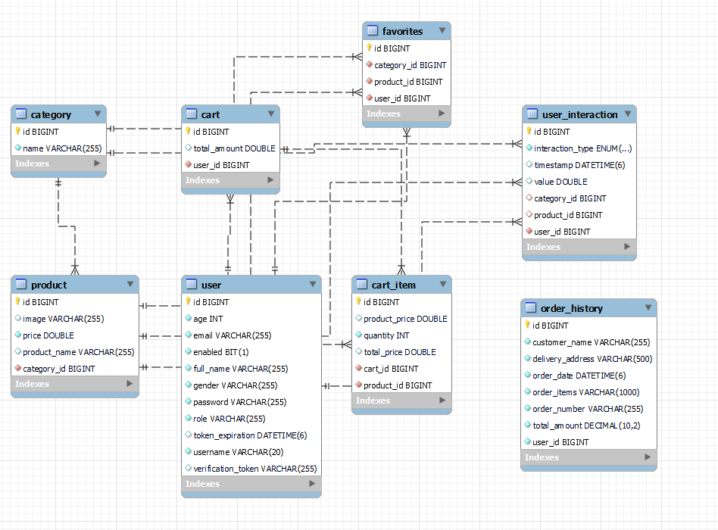
VERİ TABANI İLİŞKİSİ

Slide 9
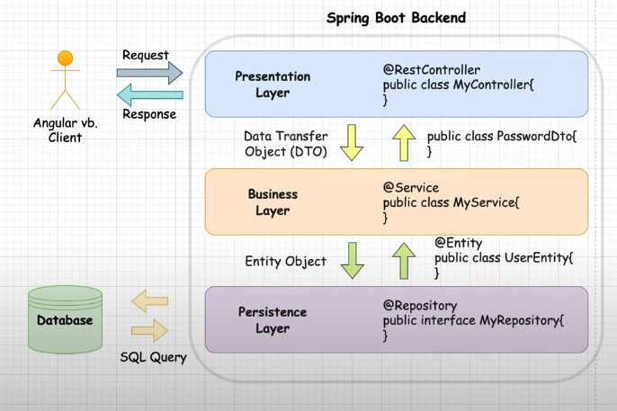
SPRING BOOT – KATMANLI YAPI

Slide 10
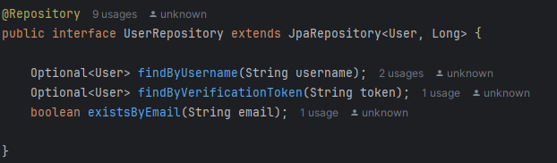
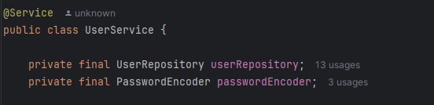
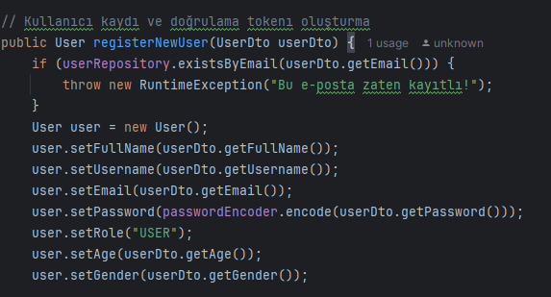
SPRING BOOT – KATMANLAR ARASI İŞ BÖLÜMÜ

Slide 11
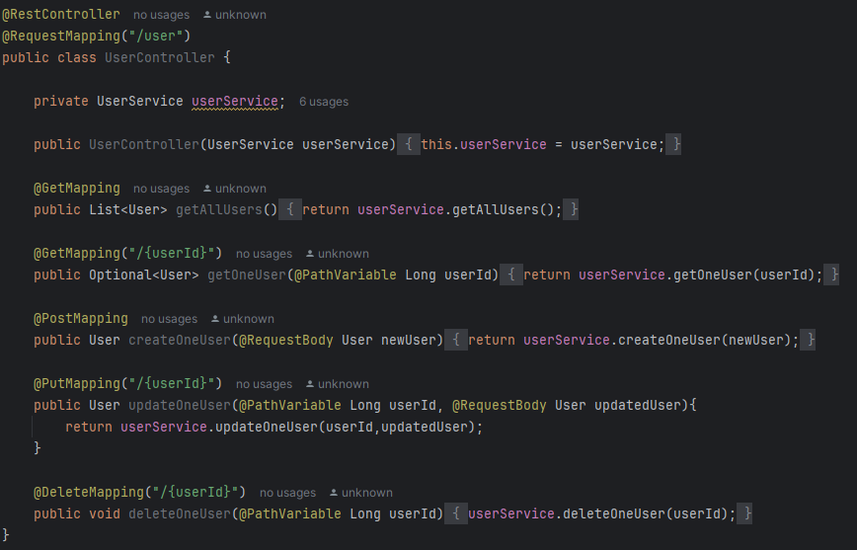
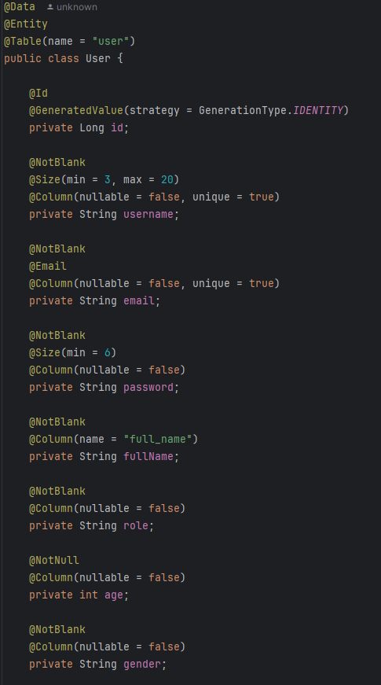
SPRING BOOT – KATMANLAR ARASI İŞ BÖLÜMÜ 2

Slide 12
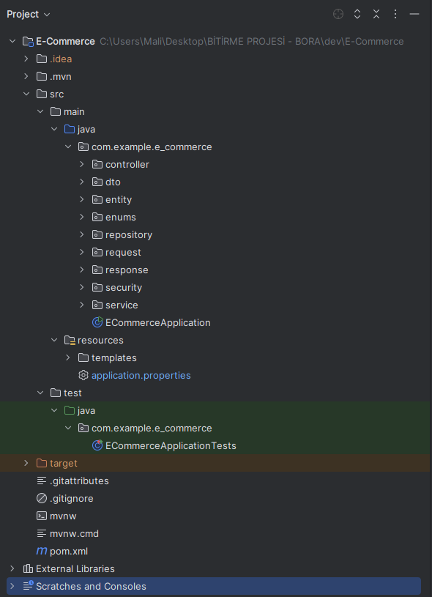
DOSYA DÜZENİ

Slide 13
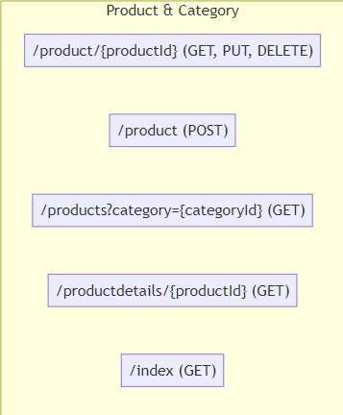
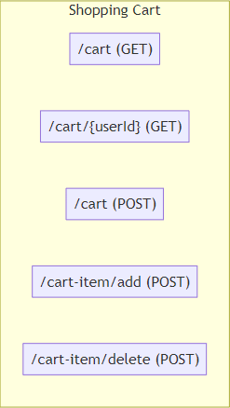
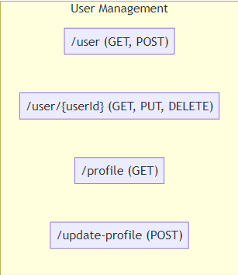
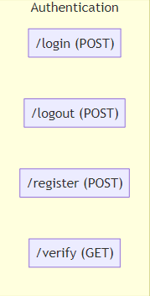
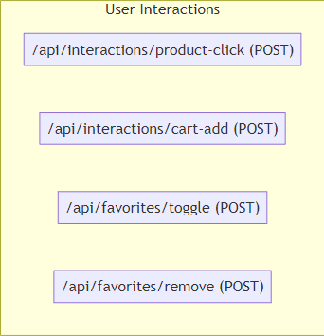
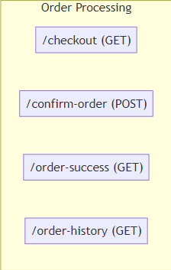
ENDPOINT TASARIMI

Slide 14
DTO SINIFLARININ KULLANIMI
Neden DTO? | Açıklama
Katmanlar arası veri taşıma | Basitleştirir, veri paketler
Veri gizliliği sağlar | Hassas veriler gizlenebilir
Veri dönüşümü yapabilir | Formatlama, alan seçimi
Bağımlılık azaltır | Entity’den bağımsız API yapısı sağlar

Slide 15

1. ÇÖZÜM – KOLAY VE GÜVENLİ OTURUM AÇMA
Müşterilerin kolayca ve güvenli oturum açması için JWT teknolojisi kullanılmıştır. Bu teknoloji sayesinde «stateless» ve hız avantajlarını kazanır. (stateless: giriş yaparken token yeterli)
Giriş yapıldıktan sonra belirli bir süre parola ve kullanıcı adı bilgisi gerekmez.

Slide 16

EK: Veri tabanında parolaların şifrelenmesi
Neden bcrypt? | Açıklama
Güçlü ve güvenli hash | Şifre geri çıkarılamaz
Salt kullanımı | Aynı şifre farklı hash üretir, saldırıları engeller
Adaptif zorluk ayarı | Hesaplama yavaşlatılabilir, geleceğe uyum sağlar
Kırılması zor | Hızlı algoritmalardan daha güvenlidir

Slide 17
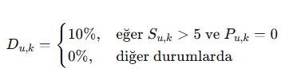
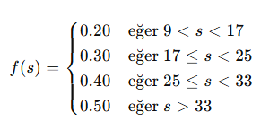
2. ÇÖZÜM – DAVRANIŞ BAZLI KURAL İNDİRİMİ
Etkileşim Türü | Sembol | Ağırlık (wᵢ)
Ürün Tıklama | PRODUCT_CLICK | 0.0953
Sepete Ekleme | CART_ADD | 0.2381
Favorilere Ekleme | FAVORITES_ADD | 0.2857
Satın Alma | PURCHASED | 0.3809
HİÇ SATIN ALIM YAPMAYAN KULLANICI
SATIN ALMA GEÇMİŞİ BULUNAN KULLANICI

Slide 18
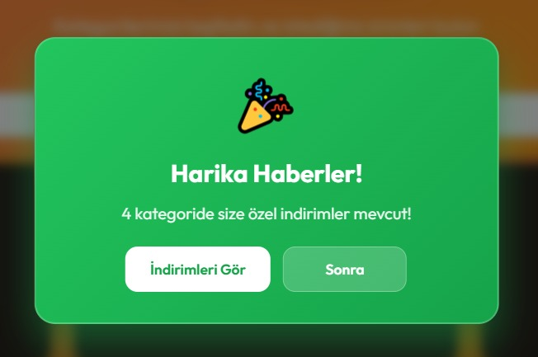
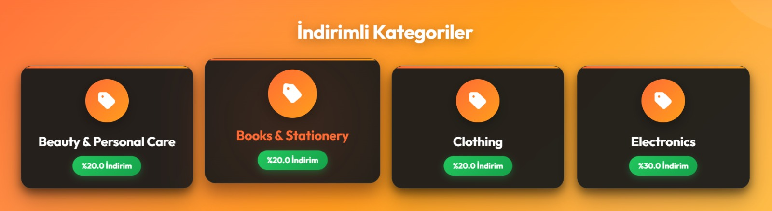
3. ÇÖZÜM – İNDİRİMLİ ÜRÜNLERE TEŞVİK ETME
Sadece indirim yapmak yetmez; müşterinin gözünden kaçabilir, indirim kazandığını sonraki girişinde unutabilir veya bildirimle yeterince uyarılmadığı için harekete geçmek istemeyebilir.
En az bir kategoriden indirim kazanmış kullanıcıya ana sayfaya her geldiğinde bu fırsatı hatırlatan bir mesaj gösterilir:

Slide 19
4. ÇÖZÜM – RENK SEÇİMİ
Sitemizin genel temasını turuncu olarak seçtik. Çünkü turuncu insanlarda aciliyet hissiyatı yarattığına dair çalışmalar mevcuttur.
Ayrıca satın alma işleminden sonra gelen yeşil renk temalı sayfa, kullanıcıda onaylanmış hissiyatı yaratır.

Slide 20
DİNLEDİĞİNİZ İÇİN TEŞEKKÜRLER!

